Slide 1

2022년 12월 01일
에이콘아카데미
2022년 12월 01일
에이콘아카데미
OTT 시장의 새로운
별을 만들어보자
포스트코로나 시대, OTT이용율에 영향을 주는 요인 분석
전대한, 권나은, 김선우, 남수민, 이소민, 석태현

Slide 2






0. Introduction
TEAM_2_OTT
WHO
전대한(팀장)
PPT제작,발표 / 분석
김선우
데이터 분석
권나은
데이터 전처리 / 검증
남수민
데이터 전처리 / 분석
이소민
데이터 전처리 / 분석
석태현
1p

Slide 3
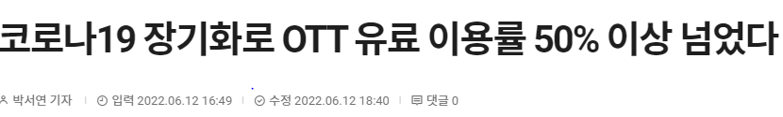
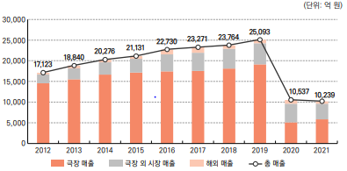
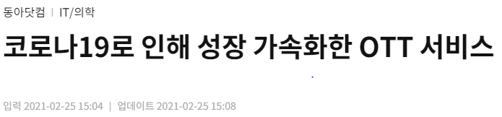
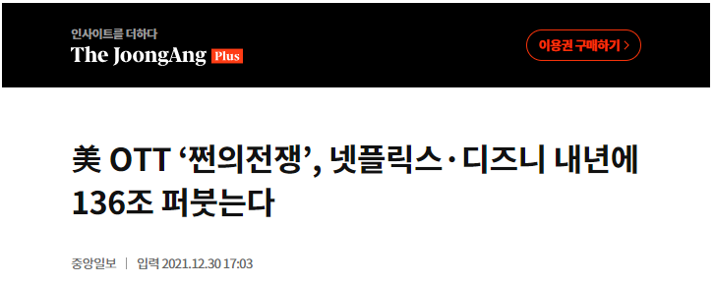
0. Introduction
TEAM_2_OTT
WHY
1p

Slide 4
0. Introduction
TEAM_2_OTT
WHAT
전처리
Pandas
R
Matplotlib
02. 분석 1
OTT이용률 증가
주 이용층 분석
03. 분석 2
코로나 확진자와 영화관 관객수
영화관 이용률과 OTT 영화관람
04. 결론
주 이용 패턴
1p

Slide 5
Data Preprocessing
1. Data 전처리
OTT Service
영화관 관객수
코로나 확진자 수
워드클라우드

Slide 6
1. 데이터 전처리
데이터 출처
원본 DATA
OTT 사용빈도
OTT 사용시간
OTT 사용금액
OTT 이용변화
……
DATA PROCESSING
OTT 사용에 대한
월별, 나이별, 성별,,
……
1p

Slide 7
1. 데이터 전처리
OTT 이용률
이용시간, 구독률,
원본 DATA
OTT 사용빈도
OTT 사용시간
OTT 사용금액
OTT 이용변화
……
DATA PROCESSING
OTT 사용에 대한
월별, 나이별, 성별,,
……
1p

Slide 8
1. 데이터 전처리
OTT 이용률
이용시간, 구독률,
원본 DATA
코로나 확진자수
영화관 관람객 수
……
DATA PROCESSING
월별 확진자
년/월별 관람객 수
……
1p

Slide 9
Data Analysis
2. Data 분석 1
OTT 이용률, 실제로 늘었을까?
OTT 서비스 주 고객층
영화관 매출과 관객수
영화관 / OTT영화 이용의 증감률

Slide 10
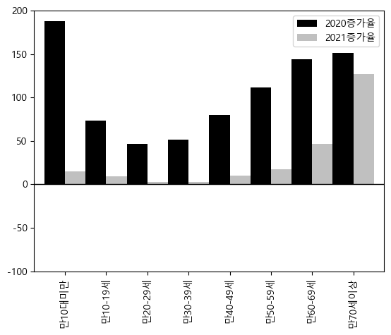
2. 데이터 분석
OTT 이용률
실제로 늘었을까?
최근 3개월 이용경험
20년과 21년의 연령별 OTT이용 증가율
20년과 21년의 증감율을 보면 두 해 모두 증감율 감소된 해는 없었다.
20년의 증가율이 21년의 증가율을 뛰어넘는다.
“코로나가 시작된 해에
OTT이용을 많이 하지 않았을까?”
1p

Slide 11
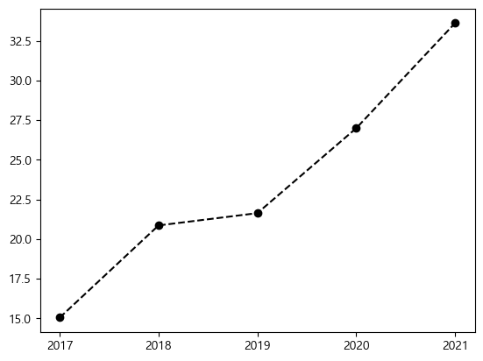
2. 데이터 분석
OTT 이용률
실제로 늘었을까?
OTT다운로드 횟수
연도별 OTT평균 다운로드 증가율
2017년부터 2021년까지 상향곡선
“코로나 시작된 20년, 21년부터
증가세가 강하게 보임”
1p

Slide 12
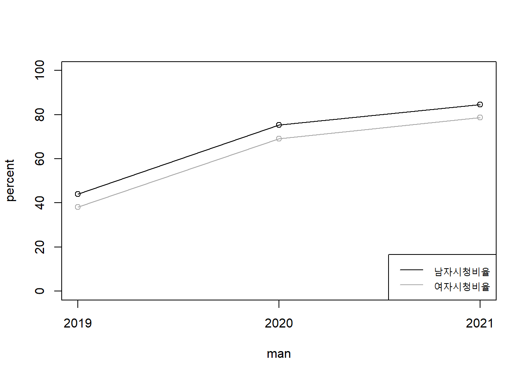
2. 데이터 분석
OTT서비스 고객층 분석
OTT이용경험_성별
2019~2021년의 OTT이용 경험 여부에 따른 성별 그래프
각 그래프 값이 4%~6%정도 차이가 나지만, 성별이 직접적인 이용여부의 원인이 되지는 않음
“코로나가 시작된 2020년 이후 남자와
여자 모두 OTT이용 경험이 증가”
1p

Slide 13
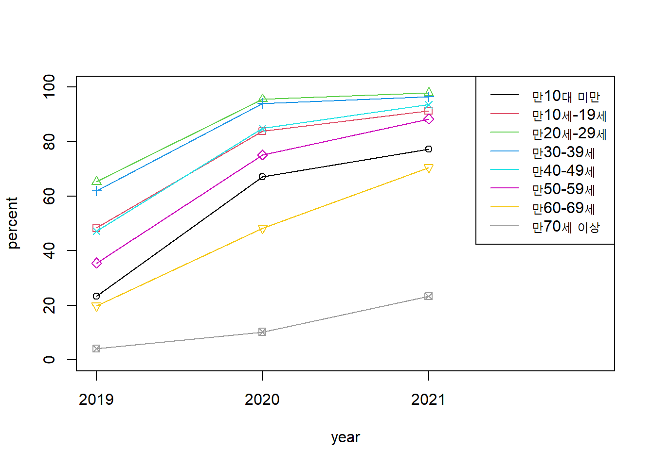
2. 데이터 분석
OTT서비스 고객층 분석
OTT이용경험_연령별
70대를 제외하고 모든 나이대에서 매해 강한 증가세를 보인다.
가장 많은 이용을 보여주고 있는 사람은 “~”나이대의 사람들인 것을 확인할 수 있으며, 나이가 들 수록, ott서비스에 대한 이용률이 감소하는 것을 확인할 수 있다.
1p

Slide 14
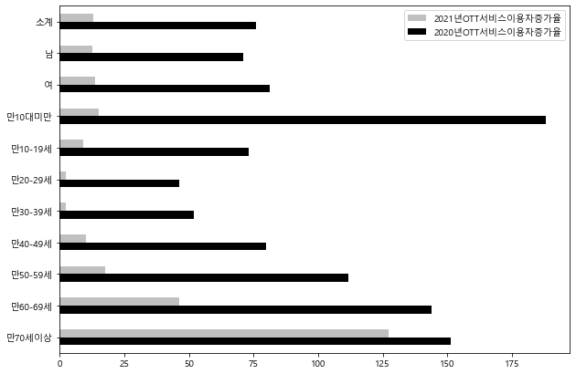
2. 데이터 분석
OTT서비스 고객층 분석
OTT이용경험_연령별
70대를 제외하고 모든 나이대에서 매해 강한 증가세를 보인다.
가장 많은 이용을 보여주고 있는 사람은 “~”나이대의 사람들인 것을 확인할 수 있으며, 나이가 들 수록, ott서비스에 대한 이용률이 감소하는 것을 확인할 수 있다.
이거 그냥 나은님 나이대별로 해야할듯;
1p

Slide 15
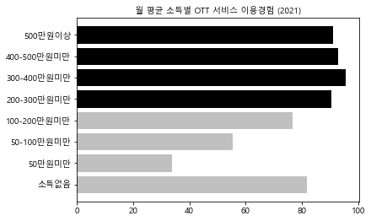
2. 데이터 분석
OTT서비스 고객층 분석
소득별 OTT이용경험
월 평균 소득별 OTT서비스 이용경험 그래프
월 평균 소득 200만원 이상인 사람들의 85%는 OTT서비스를 이용한 경험이 있음
1p

Slide 16
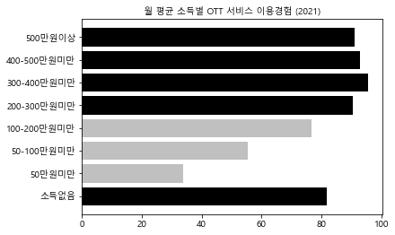
2. 데이터 분석
OTT서비스 고객층 분석
소득별 OTT이용경험
월 평균 소득별 OTT서비스 이용경험 그래프
월 평균 소득 200만원 이상인 사람들의 85%는 OTT서비스를 이용한 경험이 있음
“소득없음” 80%이상도 OTT서비스 이용
“ 미성년자, 대학생, 무직의 사람들 또한
OTT서비스를 많이 이용”
1p

Slide 17
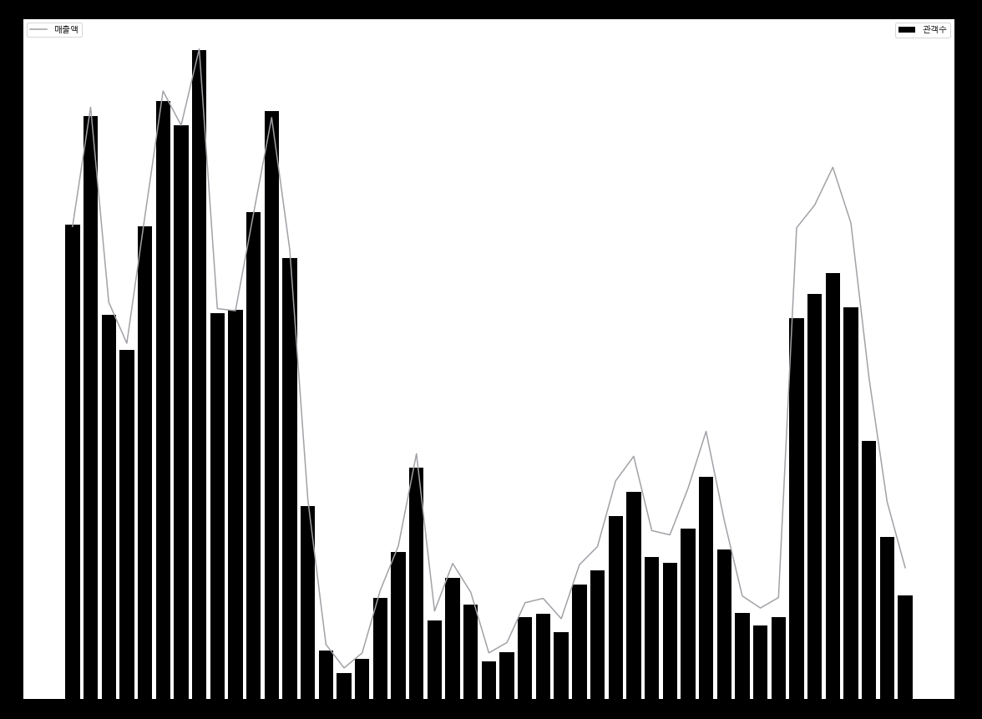
2. 데이터 분석
영화매출과
영화관 관람객
영화관 매출과 영화관 관람객수
영화관 매출과 영화관 관객수 그래프
“관람객수와 영화관 수는 밀접한 관계”
20년도 초반부터 급격한 매출하락과 관객수하락의 양상
“코로나때문에 사람들이
영화관을 안 찾은 걸까”
1p

Slide 18
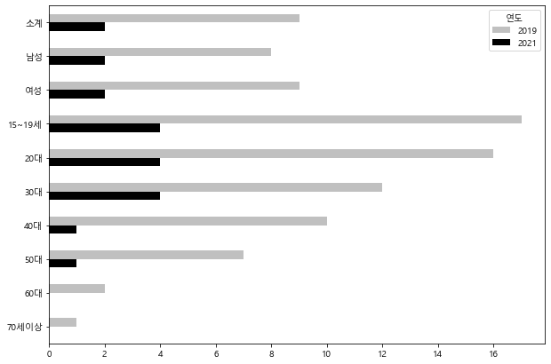
2. 데이터 분석
여가시간 영화관 이용의 증감률
여가시간 영화 증감률
19년과 21년의 여가시간 영화관 이용 그래프
[소계] 19년도와 21년도의 여가시간 영화관 이용율은 9.5%에서 3%로 감소
1p

Slide 19
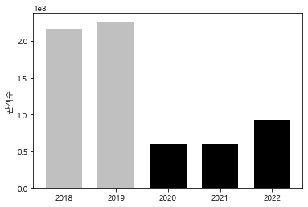
2. 데이터 분석
여가시간 영화관 이용의 증감률
영화관 관객수
2018년부터 2022년까지 영화관 관객수
19년도 약 2억 2천만명의 영화관 관객수에서
21년 약 5천만명의 영화관 관객수
“21년의 19년 대비 약
1/5가량의 관객수만 동원”
1p

Slide 20
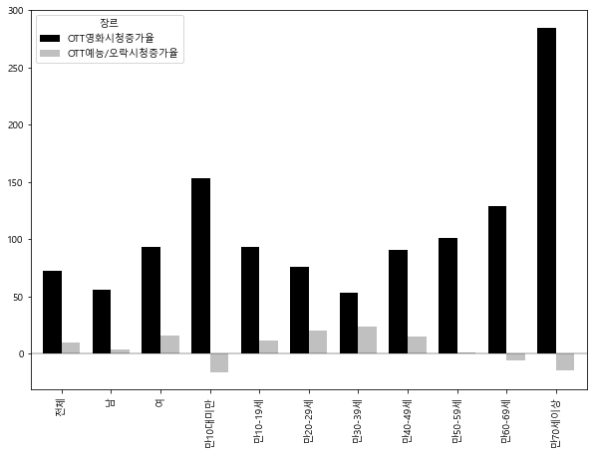
2. 데이터 분석
OTT서비스 중 영화시청 증감률
OTT영화시청 증감율
21년도 “OTT영화시청증가율”과 “OTT예능/오락시청증가율＂그래프
예능/오락시청증가율은 증가세가 오히려 감소한 연령도 있지만, 영화시청증가율은 모든 연령에서 대폭 상승한 것을 확인
“OTT서비스중 영화시청의 비중이
빠른 속도로 늘어나고 있다.”
1p

Slide 21
2. 데이터 분석
OTT서비스 중 영화시청 증감률
OTT영화시청 증감율
코로나확진자수와 영화관 관객수는 “상관”이 있을까?
있다면 어떤 “상관관계”가 있을까?
…
코로나 확진자수가 증가하면,
영화관 관객수는 감소할 것이다.
01
1p

Slide 22
Data Analysis
3. Data 분석 2
코로나 확진자와 영화관 관람객
영화관 관람객과 OTT영화 관람객

Slide 23
3. 데이터 분석
코로나 확진자와 영화관 관람객
코로나확진자수와 영화관 관객수는 “상관”이 있을까?
있다면 어떤 “상관관계”가 있을까?
…
코로나 확진자수가 증가하면,
영화관 관객수는 감소할 것이다.
1p

Slide 24
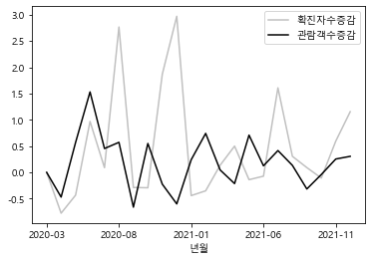
3. 데이터 분석
코로나 확진자와 영화관 관람객
같은 달의 코로나와 관객수
확진자수와 영화관객수는 비슷한 양상을 보임
“지난달 확진자수와 이번달 관객수가
영향이 있지않을까?”
1p

Slide 25
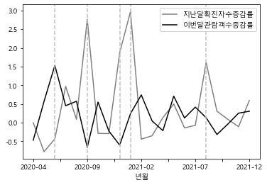
3. 데이터 분석
코로나 확진자와 영화관 관람객
이전 달의 코로나와 다음 달 관객수
코로나 확진자수가 다음달 영화관람에
영향을 미치는지 확인
확진자수와 관객수는
대부분 상반된 관계를 보임
1p

Slide 26
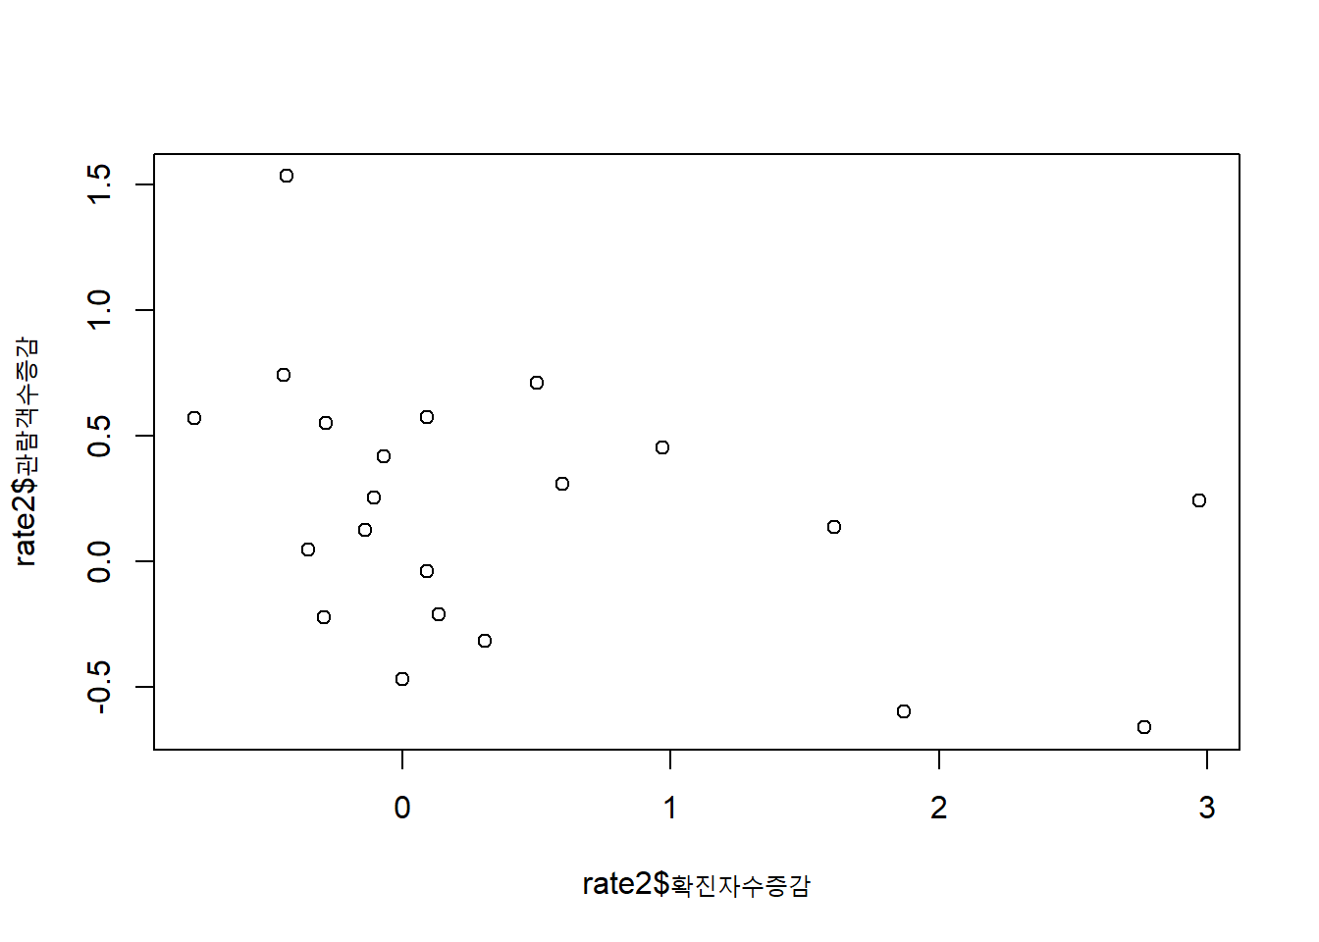
3. 데이터 분석
코로나 확진자와 영화관 관람객
월별_확진자수 증감률과 관람객수 증감률
코로나 : 20년3월 ~ 21년 11월
영화 : 20년 4월 ~ 21년 12월
P-value : 0.060
상관계수 : -0.41
음의 상관관계
파워검정(제한사항)
N=198.12로 198개의 표본이 필요
“더 정확한 확인을 위해
일별 데이터로 분석”
1p

Slide 27
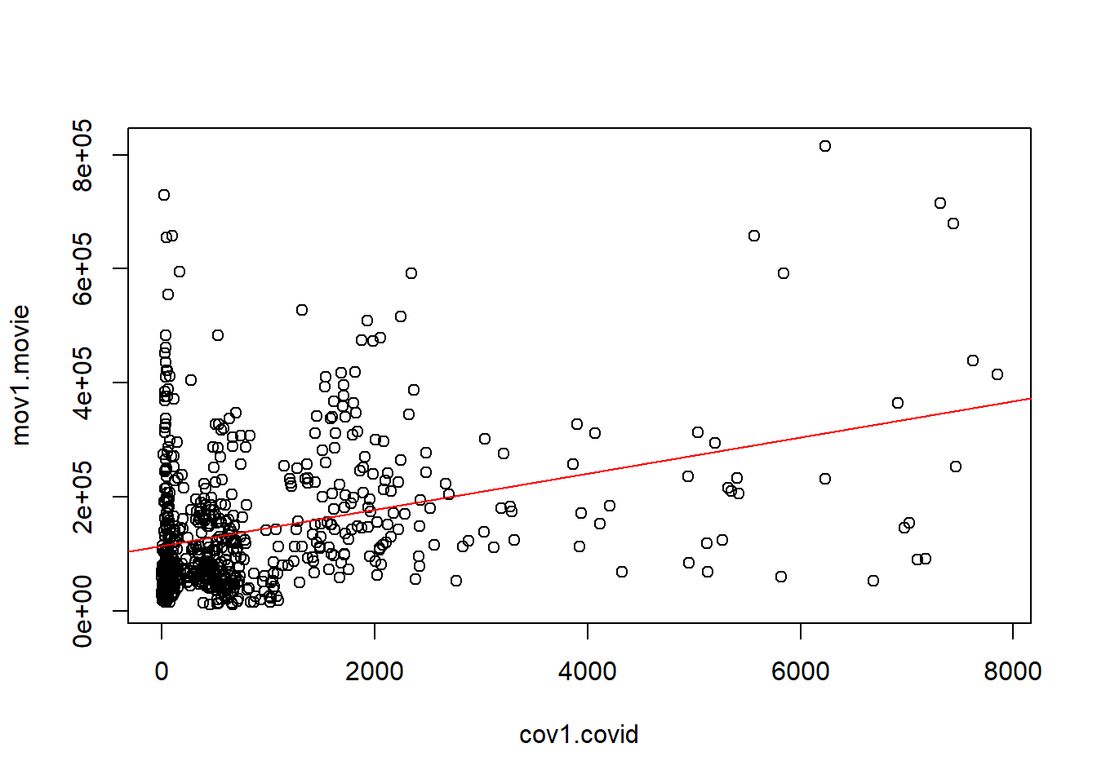
3. 데이터 분석
코로나 확진자와 영화관 관람객
20~21년기준
코로나 : 20년 3월 1일 ~ 21년 12월 30일
영화 : 21년 3월 2일 ~ 21년 12월 31일
P-value : 2.2e-16
상관계수 : 0.35
양의 상관관계
“년도별로 차이가
있지 않을까?”
1p

Slide 28
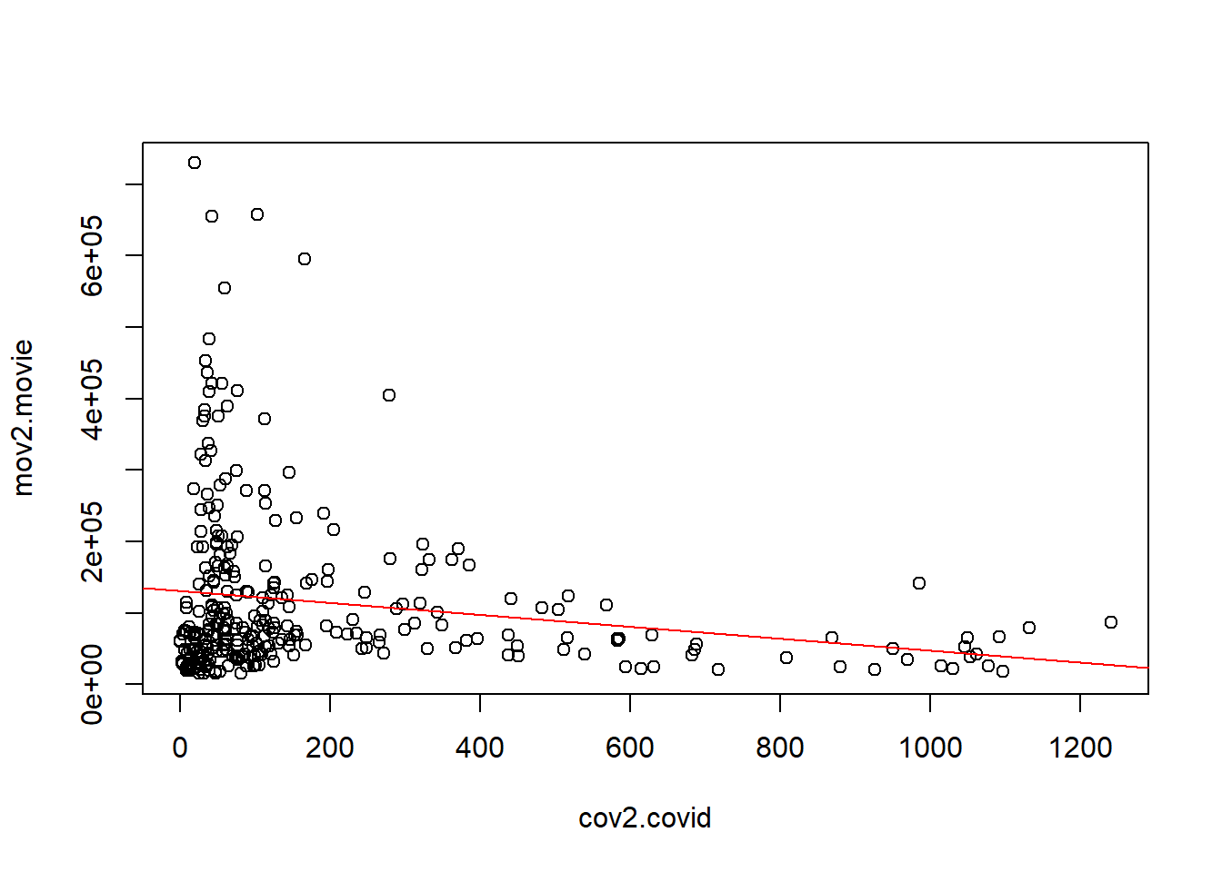
3. 데이터 분석
코로나 확진자와 영화관 관람객
20년 기준
코로나 : 3월 1일 ~ 12월 30일
영화 : 3월 2일 ~ 12월 31일
P-value : 0.0013
상관계수 : -0.183
약한 음의 상관관계
“코로나에
민감한 반응, 외출자제”
1p

Slide 29
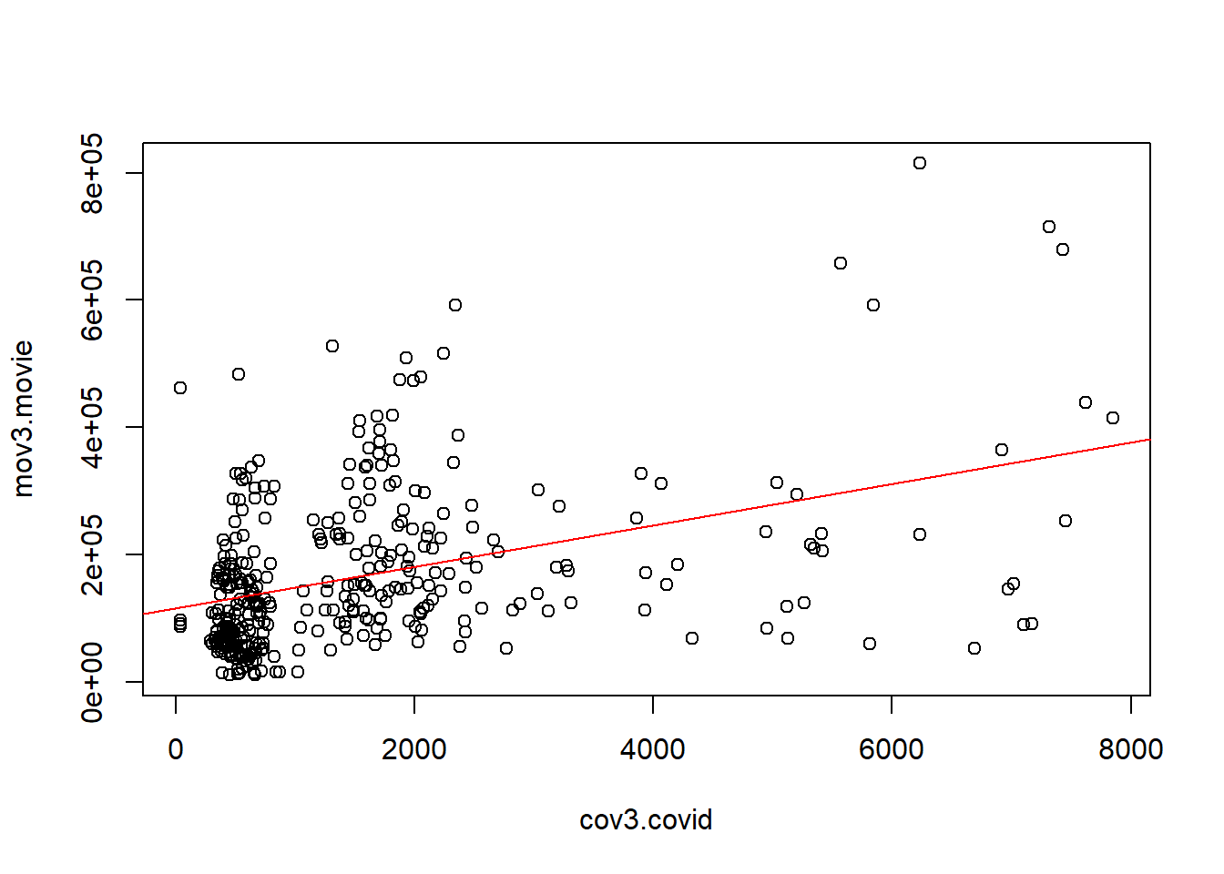
3. 데이터 분석
코로나 확진자와 영화관 관람객
21년기준
코로나 : 1월 1일 ~ 12월 30일
영화 : 1월 2일 ~ 12월 31일
P-value : 4.087e-16
상관계수 : 0.40
양의 상관관계
확진자수는 늘어나는데,
영화관 관객수 늘어난다
“코로나에 대한
위험의식의 감소”
1p

Slide 30
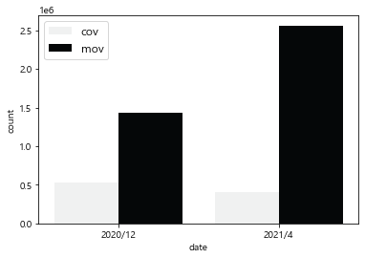
3. 데이터 분석
코로나 확진자와 영화관 관람객
코로나 확진자수가 비슷한
20년12월과 21년 4월의 영화관 관람객수
영화관 관객수는 약 2배 차이가 남
WHY?
1p

Slide 31
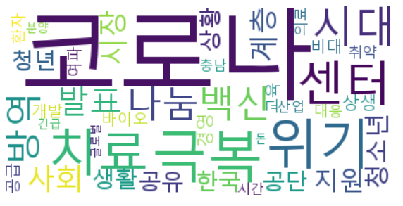

3. 데이터 분석
코로나 확진자와 영화관 관람객
20년 12월
21년 4월
코로나, 위기, 극복, 치료, 방역, 백신
…
코로나, 치료, 축제, 상생, 회복, 활동…
1p

Slide 32
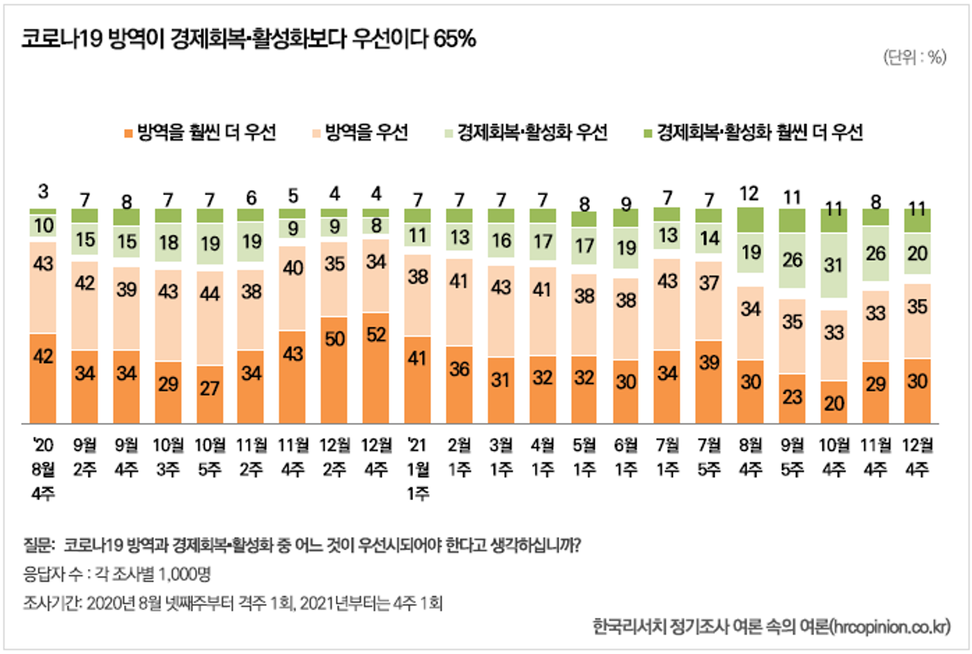
3. 데이터 분석
코로나 확진자와 영화관 관람객
코로나 인식부재 / 소민 / 12월4월
20년 12월
21년 4월
코로나, 위기, 극복, 치료, 백신, 센터,…
코로나, 치료, 기업, 축제, 상생, 회복…
1p

Slide 33
3. 데이터 분석
코로나 확진자와 영화관 관람객
코로나 인식부재 / 소민 / 12월4월
향후 “경제회복, 활성화” 를
더 우선시 할 것으로 보임
“앞으로 코로나가 영화관 영화관람에
큰 영향을 주지 않을 것”
1p

Slide 34
3. 데이터 분석
OTT영화관람, 영화관영화관람
영화관이용증감률과 OTT영화시청증감률은 “상관”이 있을까?
있다면 어떤 “상관관계”가 있을까?
…
영화관 이용률이 감소할수록,
OTT영화 시청률은 증가할 것이다.
1p

Slide 35
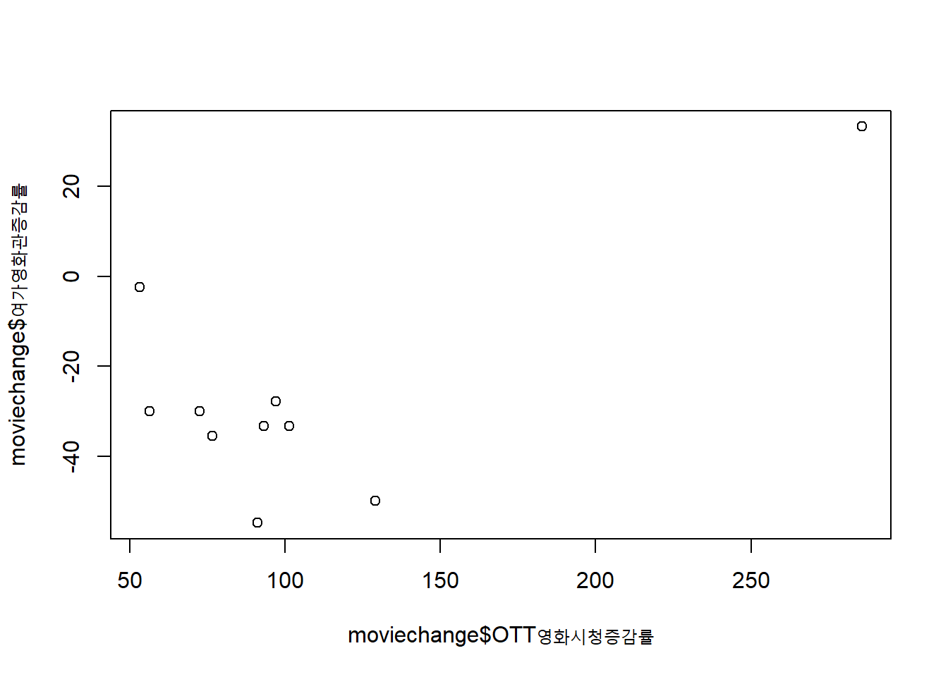
3. 데이터 분석
OTT영화관람, 영화관영화관람
P-value : 0.038
상관계수 : 0.66
양의 상관관계
[전체,성별,연령별]데이터로 확인한 결과,
“음의상관”이 아닌, “양의상관＂이 나왔다.
“70세 이상의 영향이지 않을까?”
1p

Slide 36
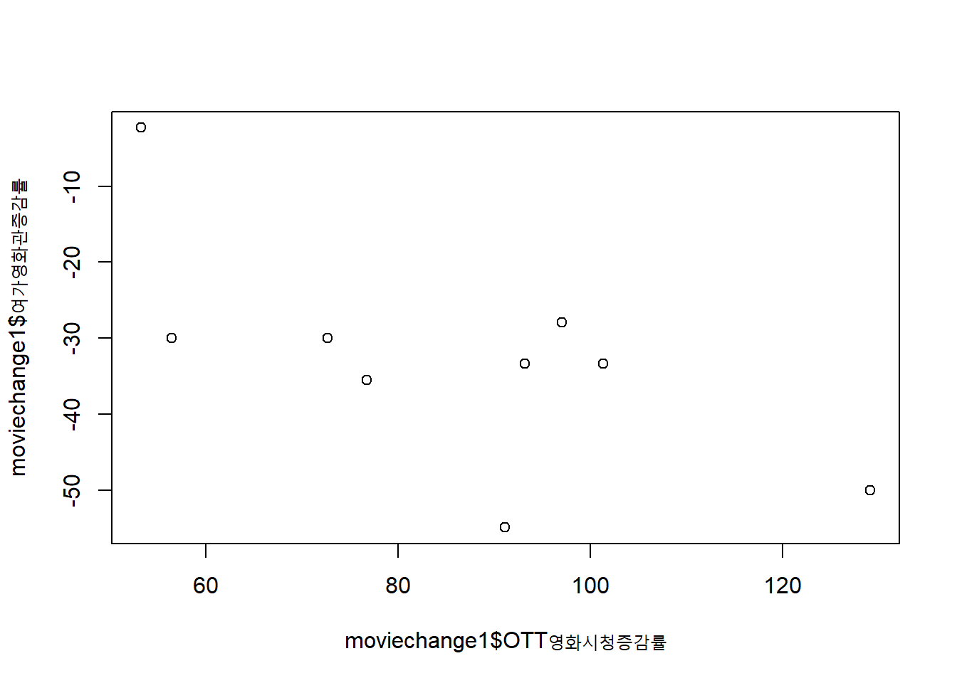
3. 데이터 분석
OTT영화관람, 영화관영화관람
P-value : 0.045
상관계수 : -0.67
양의 상관관계
[전체,성별,연령별]데이터에서 70세를 제외한 데이터를 분석한 결과 “양의관계“
“중복된 데이터와 이용률이 작은 데이터는 어떻게 할까?”
1p

Slide 37
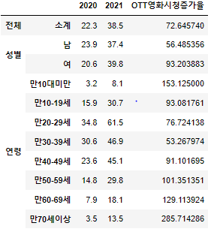
3. 데이터 분석
OTT영화관람, 영화관영화관람
[만 70세 이상]과 [만10대미만]은 다른 연령대에 비해 현저하게 적은 것을 확인
[만 70세 이상]과 [만10대미만] OTT영화를 사용하는 주 사용층이 아니라고 판단하여 제외
“[성별], [전체]을 제외한
나머지 연령만 가져오자”
1p

Slide 38

3. 데이터 분석
OTT영화관람, 영화관영화관람
P-value : 0.45
상관계수 : -0.5
음의상관
파워검정
N=2.00으로 2개의 데이터로도 확인 가능하다.
“[연령별]데이터로 확인한 결과,
음의 상관관게를 보이지만 신뢰성이 부족”
1p

Slide 39
3. 데이터 분석
분석 결과
코로나와 영화관 이용률,
“코로나와 영화관 이용률은 약한 음의관계를 보였지만,
향후 그 관계가 약해지거나 없어질 것＂
영화관 이용 증감률과 OTT영화시청 증감률,
“영화관이용과 OTT영화시청은 음의 상관이 있었지만,
낮은 설명력과 높은 유의사항으로 신뢰성이 낮다＂
향후 코로나의 확진세와 영화관 이용은 아무런 연관이 없을것,
OTT이용률은 영화관 이용에 큰 영향을 받지 않는다.
1p

Slide 40
Data Analysis
4. Conclusion
OTT서비스 이용 패턴
마케팅 타겟은?

Slide 41
4. 데이터 분석
OTT서비스 마케팅 타겟
코로나에 무감각해지고, 영화관과 OTT이용에 연관이 없다면
“Ott만의 강점을 생각해보자!”
가격에 민감한 소비자.
넷플릭스
13,500
티빙
10,900
웨이브
10,900
유튜브
10,450
베이직 / 스탠다드 / 프리미엄
결제후 매일 사용가능
CGV
14,000
롯데시네마
14,000
메가박스
14,000
2D 평일 낮
1회성
1p

Slide 42
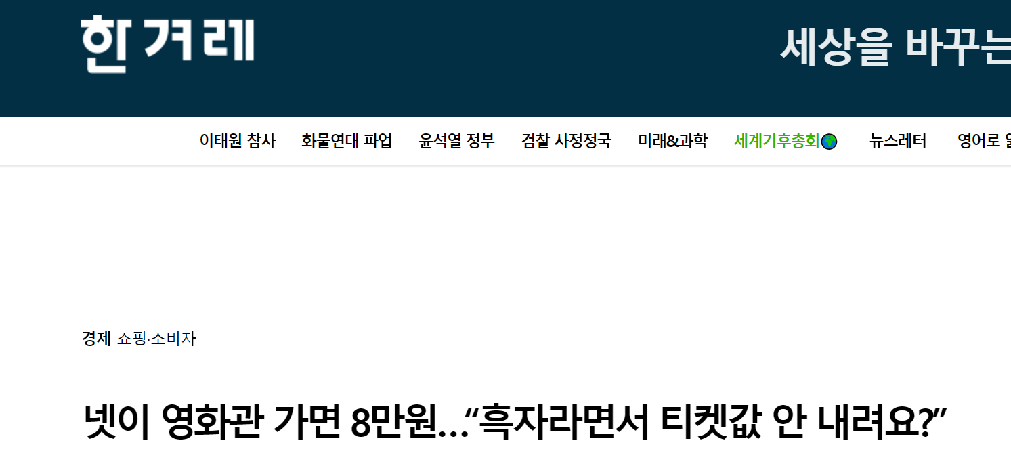
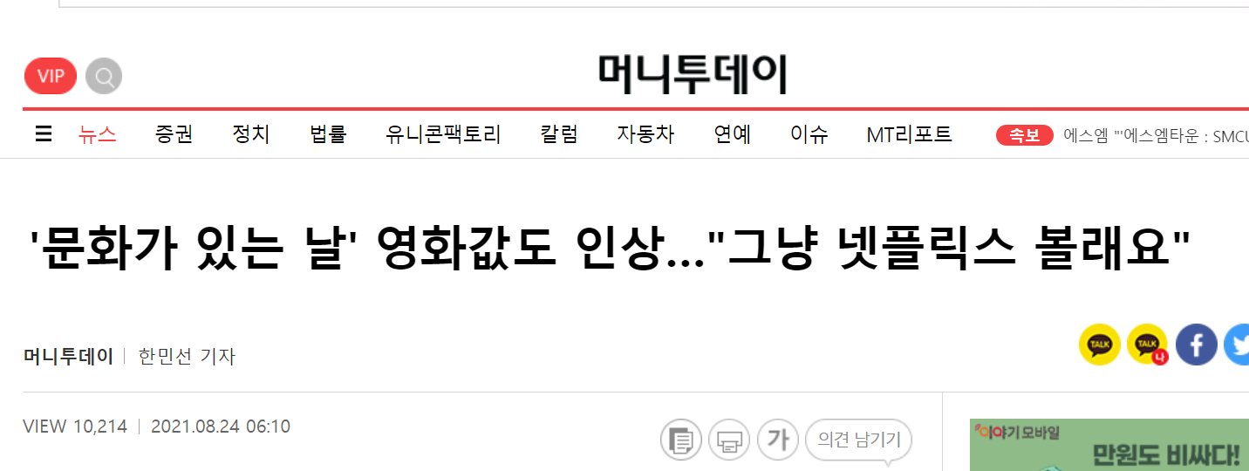
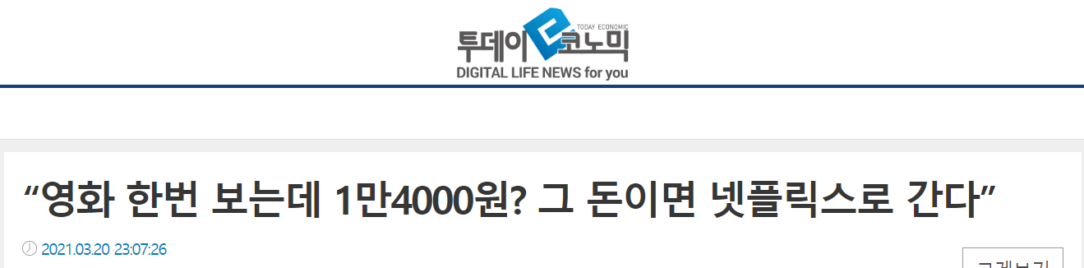
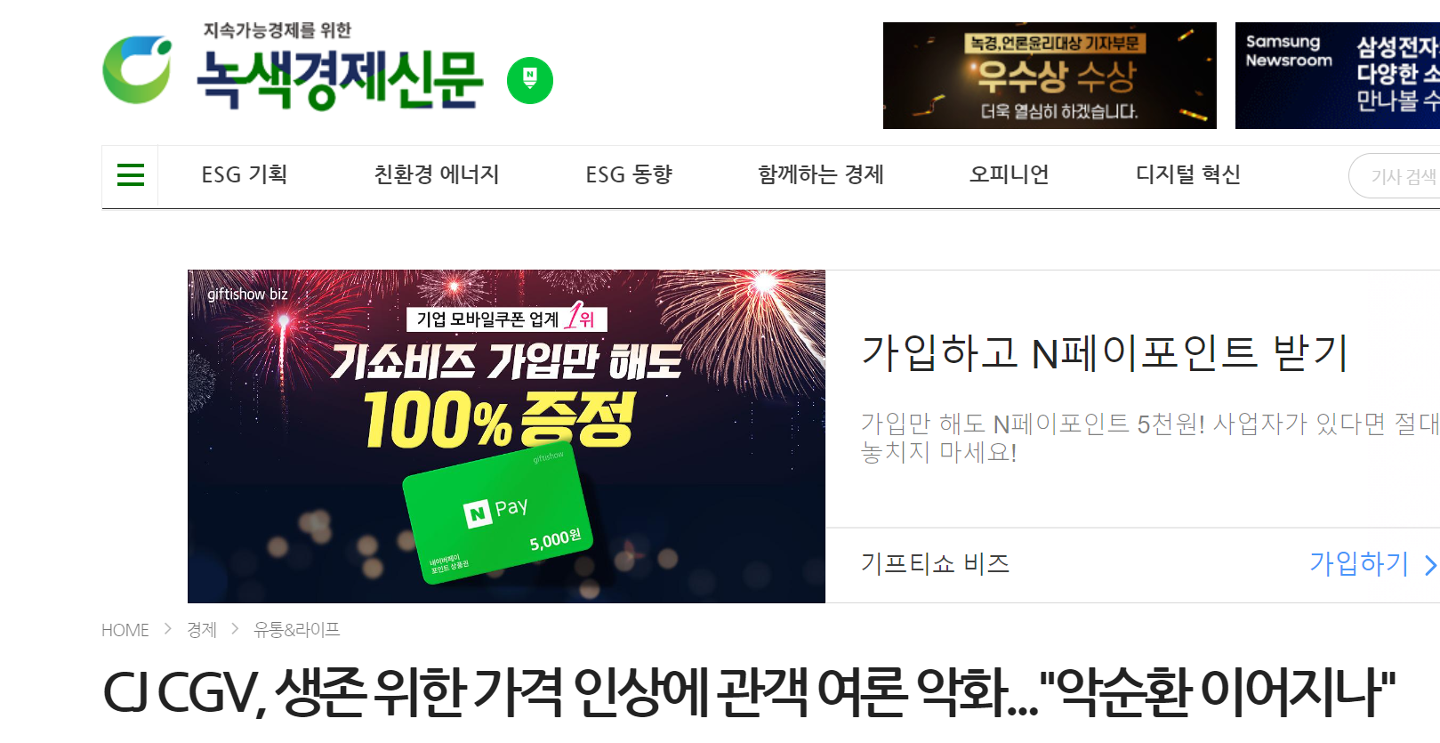
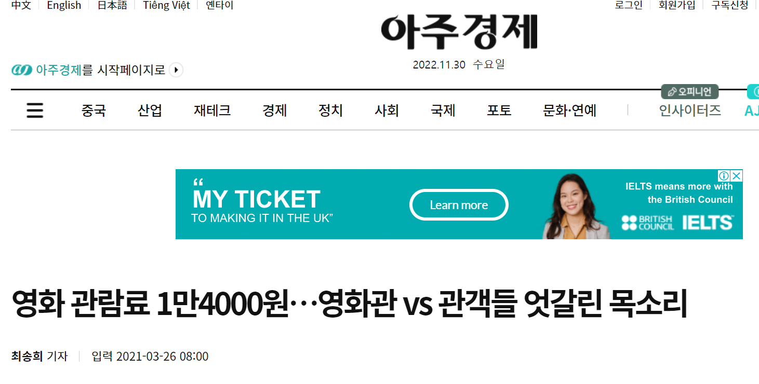
4. 데이터 분석
OTT서비스 마케팅 타겟
1p

Slide 43
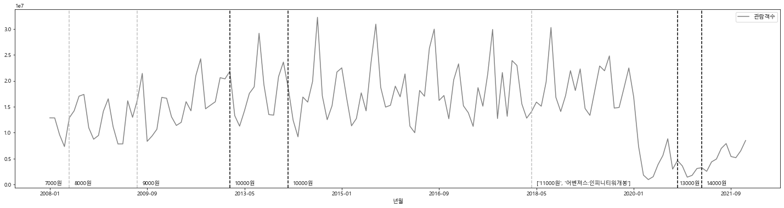
4. 데이터 분석
OTT서비스 마케팅 타겟
영화티켓 인상시점과 관객수 그래프
1p

Slide 44
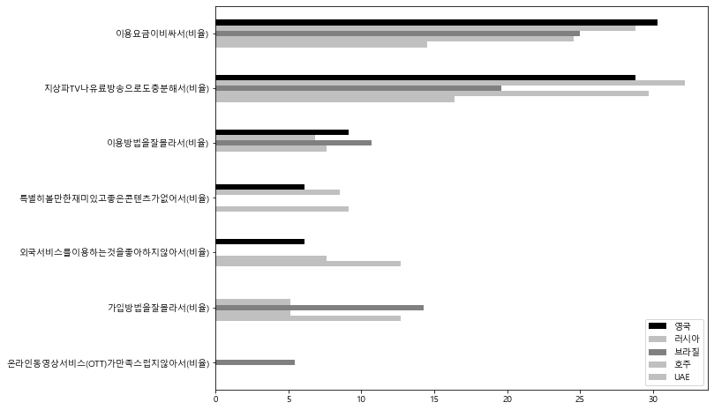
4. 데이터 분석
OTT서비스 마케팅 타겟
해외 OTT서비스 미가입 원인
1p

Slide 45
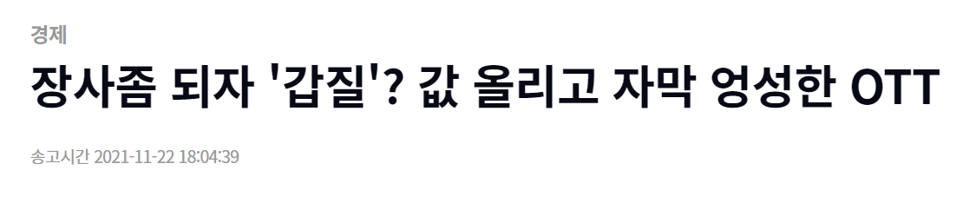
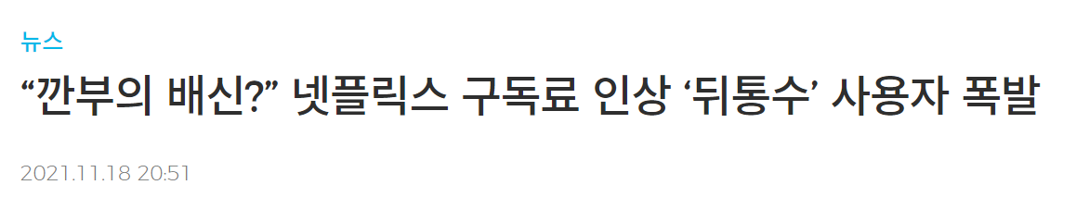
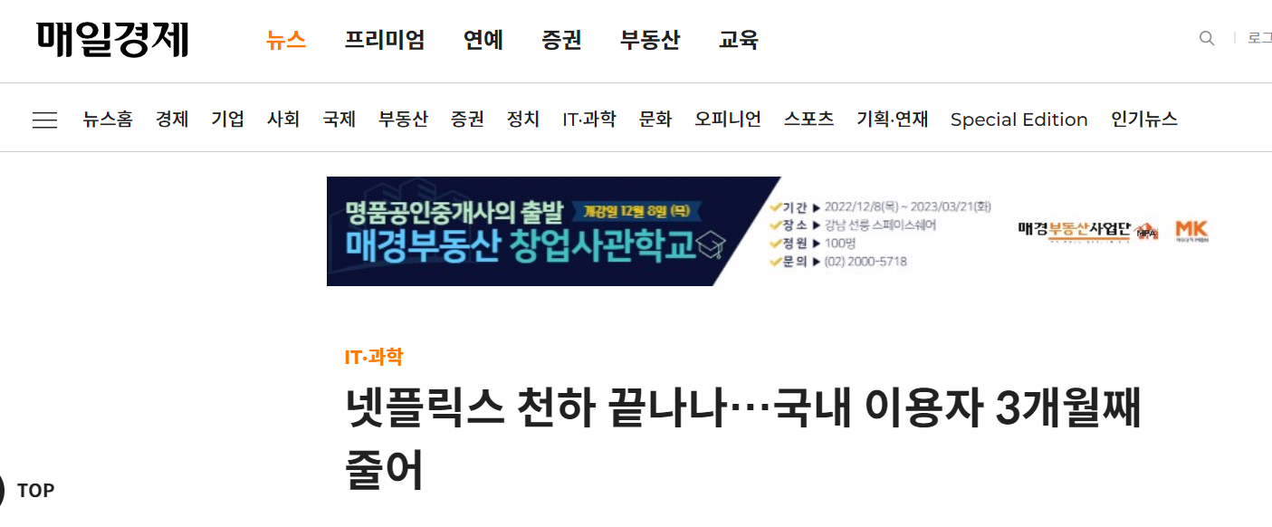
4. 데이터 분석
OTT서비스 마케팅 타겟
영화 관람객수 감소
OTT비가입 이유
= 이용금액
“가격에 민감한 소비자＂
1p

Slide 46
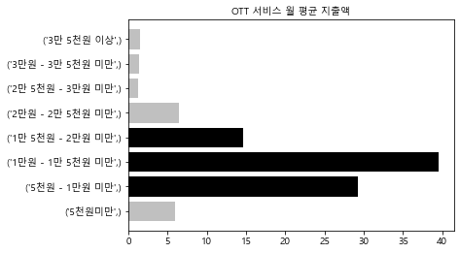
4. 데이터 분석
OTT서비스 이용 패턴
OTT서비스 평균 지출액
약 80%는 월 평균 5천원~2만원
미만의 금액을 사용
2만원~2만 5천원 미만의
지출액비율이 크게 급감(한 자리수)
“최대 2만원 미만의 지출이 드는
서비스를 개발해야 한다”
1p

Slide 47
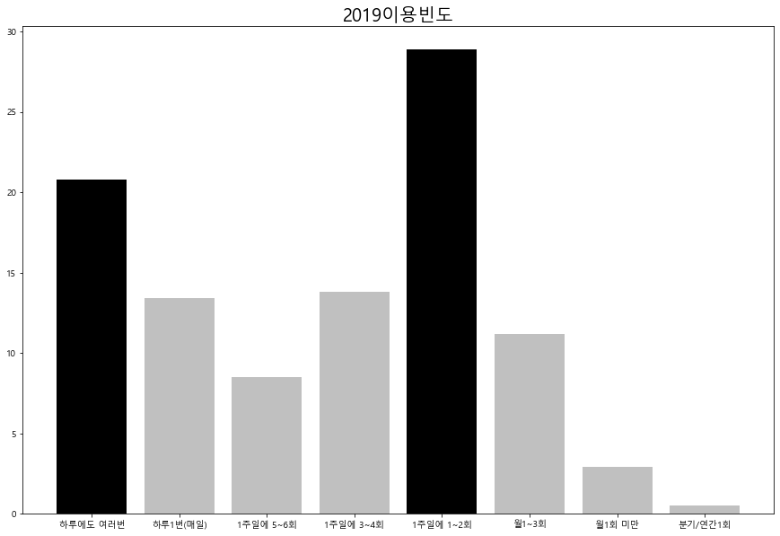
4. 데이터 분석
OTT서비스 이용 패턴
OTT서비스 이용빈도_19년
평균적으로 얼마만큼의 빈도로 ott를 사용했는가?
2019년에는 하루에 여러 번, 1주일에 1~2회가 제일 많았음. 그 중 1주일에 1~2회 정도의 이용빈도를 보이고 있음
1p

Slide 48
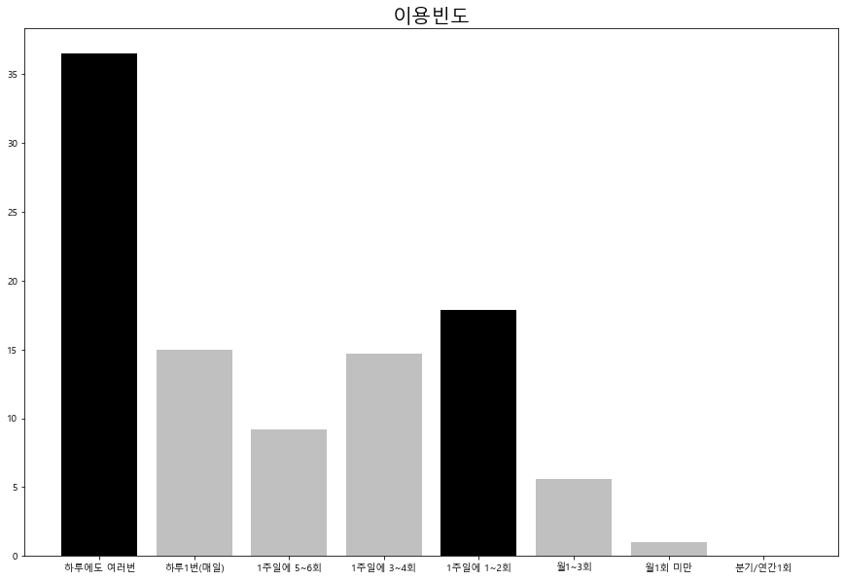
4. 데이터 분석
OTT서비스 이용 패턴
OTT서비스 이용빈도_21년
평균적으로 얼마만큼의 빈도로 ott를 사용했는가?
2019년에는 하루에 여러 번, 1주일에 1~2회가 제일 많았음. 그 중 1주일에 1~2회 정도의 이용빈도를 보이고 있음
2021년에는 하루에도 여러 번의 비중이 가장 많은 것을 볼 수 있다.
OTT를 사용하는 사람들 대부분은 매일매일 OTT를 사용한다고 결론.
1p

Slide 49
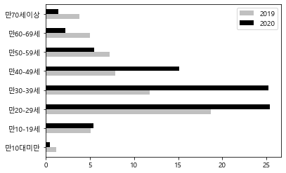
4. 데이터 분석
OTT서비스 이용 패턴
나이대별 OTT서비스 유료결제
나이대별 OTT서비스에 유료결제를 한 사람이다.
19년과 20년 두 해 모두 20~39세의 사람들의 결제율이 가장 높았다.
20년대 20세~39세 나이층의 사람들은 약 25%의 유료결제율을 보였다.
1p

Slide 50
4. 데이터 분석
Conclusion
향후 OTT서비스의 이용률을 증진하기 위해
코로나에 영향없이,
영화관 관람에 상관없이,
약 200만원 이상의 월평균 소득을 내는 사람중,
20대~39세를 대상으로,
하루에도 여러 번 시청 할 수 있는,
약 5000원~최대 20000원 금액대의 OTT서비스를 제공한다.
1p

Slide 51
4. 데이터 분석
부족했던 부분들
01
02
03
04
정제된 데이터
적은 표본 수
심플한 분석
낮은 설명력
OTT데이터로는
이상치나 결측치 처리가 불가
OTT 대부분의
데이터 표본의 수 10,000이하
시각화 및 상관분석
20~30%의
낮은 설명력
“Raw data”
1p

Slide 52
2022년 12월 01일
에이콘아카데미
2022년 12월 01일
에이콘아카데미
THANK YOU_
ANY QUESTIONS
OTT Service
전대한, 권나은, 김선우, 남수민, 이소민, 석태현

